Slide 1
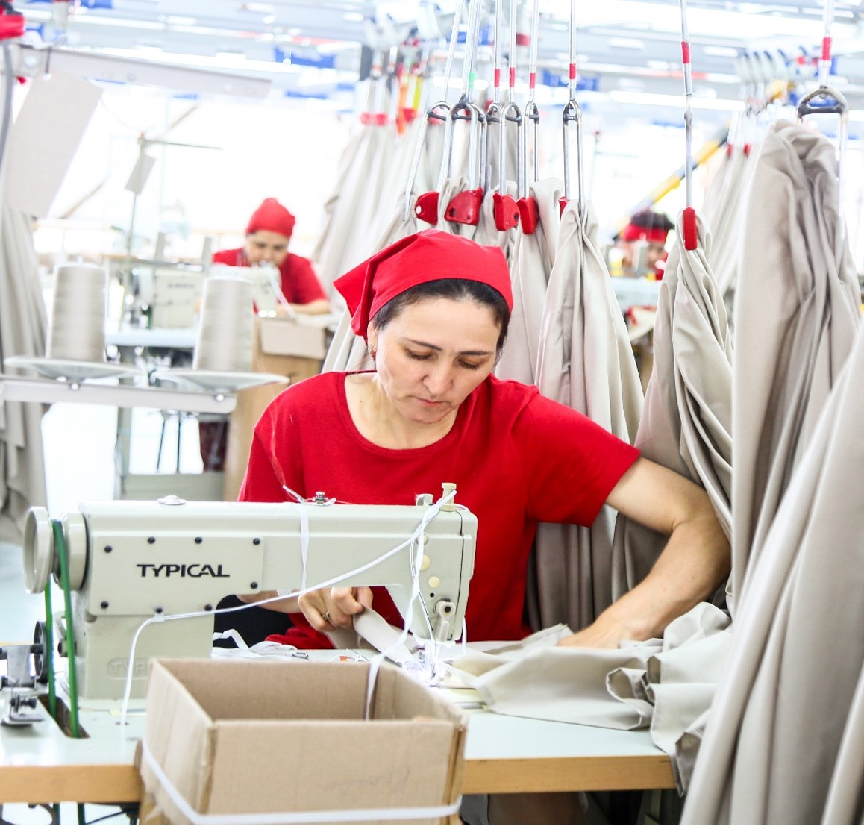




ПРОФЕССИОНАЛЬНОЕ ПРОГРАММНОЕ ОБЕСПЕЧЕНИЕ
АСУП «Стилон»
ШВЕЙНОЕ ПРОИЗВОДСТВО
Готовое профессиональное программное обеспечение для швейных, трикотажных и текстильных предприятий.
Технология
Управление
Учет

Slide 2






История Развития
1998
2011
2019
Основание отраслевого учебного центра,
г. Бишкек
Открытие консалтингового центра в Санкт-Петербурге
Первые внедрения
Открытие направления консалтинга швейных предприятий
Начало проекта разработки
АСУП Стилон
СЕГОДНЯ:
Лидер в автоматизации швейных производств
1992
2010
2013

Slide 3
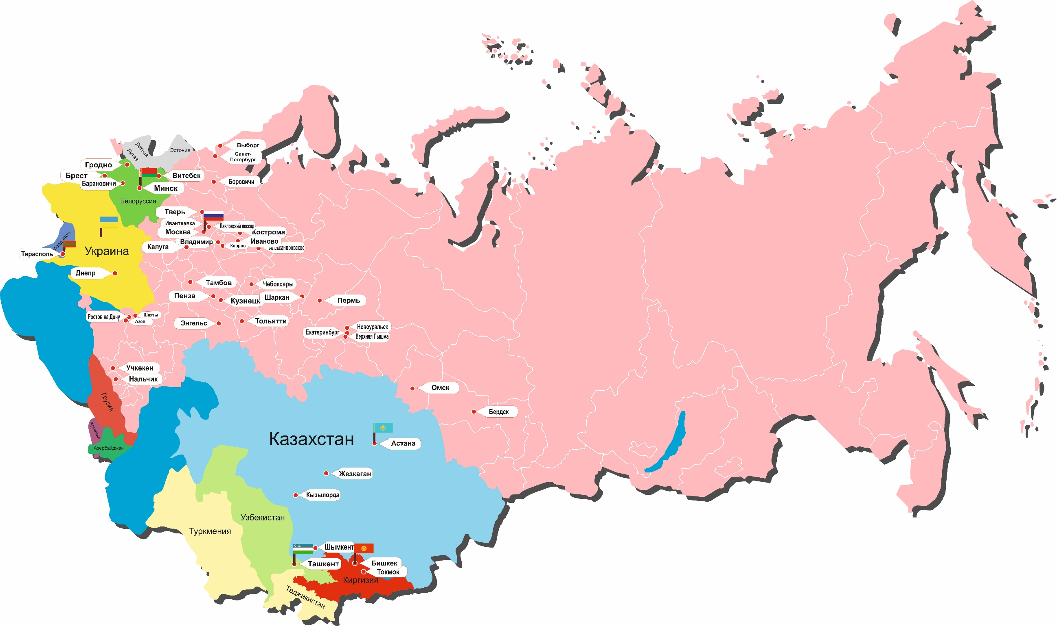


















География Внедрений
8 лет разработки
7 государств
>70 предприятий партнеров
>45 городов
20% оптимизация непроизводственного персонала
x 1,5-4 раза повышение производительности труда
Ассортимент:

Slide 4












































Наши Партнеры

Slide 5

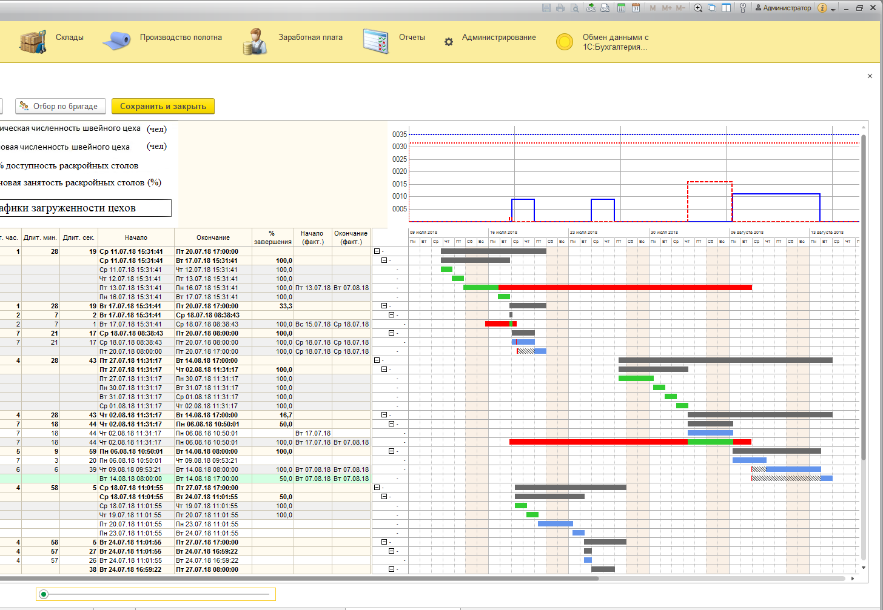
ПРОФЕССИОНАЛЬНЫЙ ПРОГРАММНЫЙ ПРОДУКТ
АСУП «Стилон»
ШВЕЙНОЕ ПРОИЗВОДСТВО
ДЛЯ ЧЕГО?
Управление информационной средой фабрики.
Обеспечение эффективной работы всех служб.
Оперативный анализ результатов деятельности для принятия управленческих решений.

Slide 6
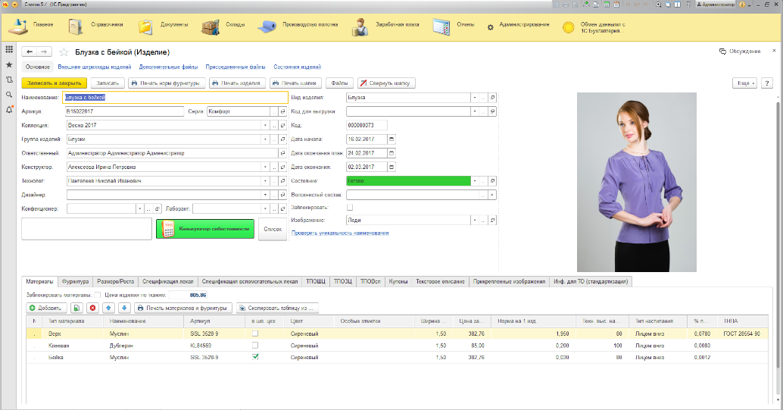
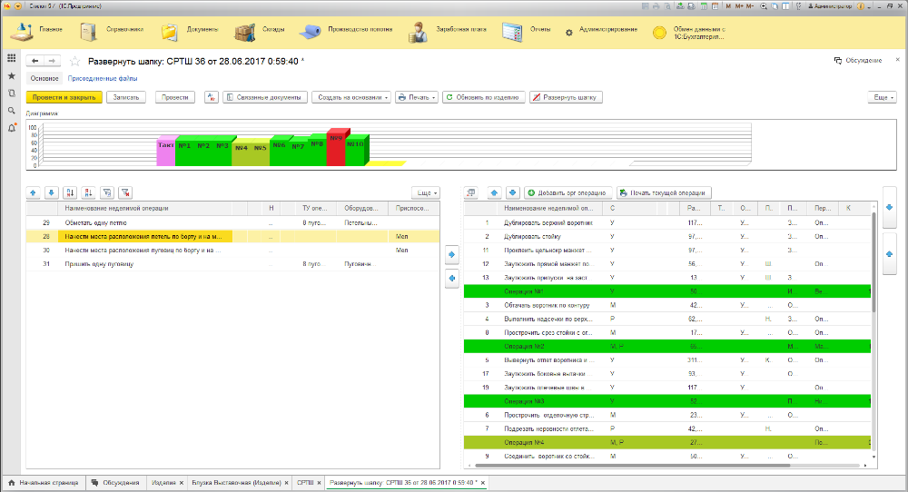
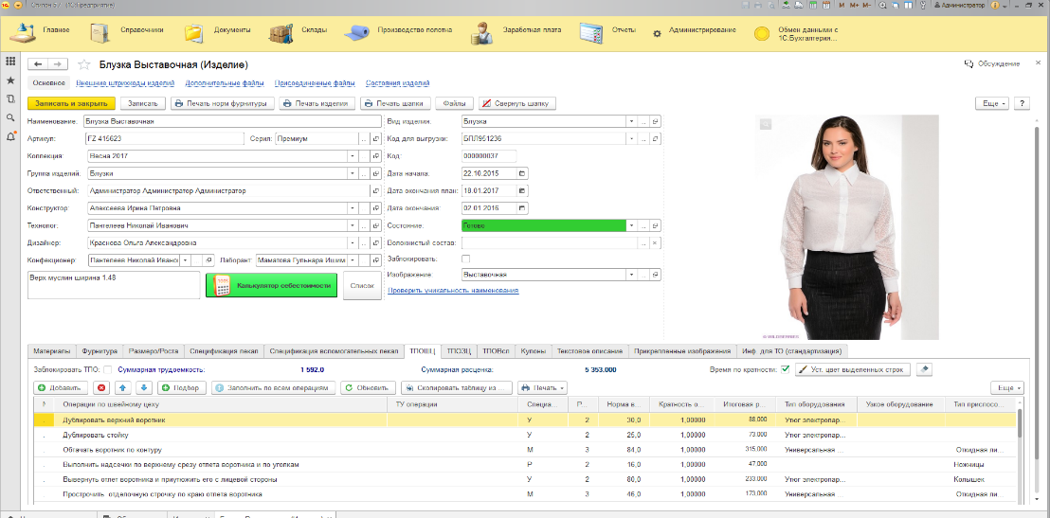
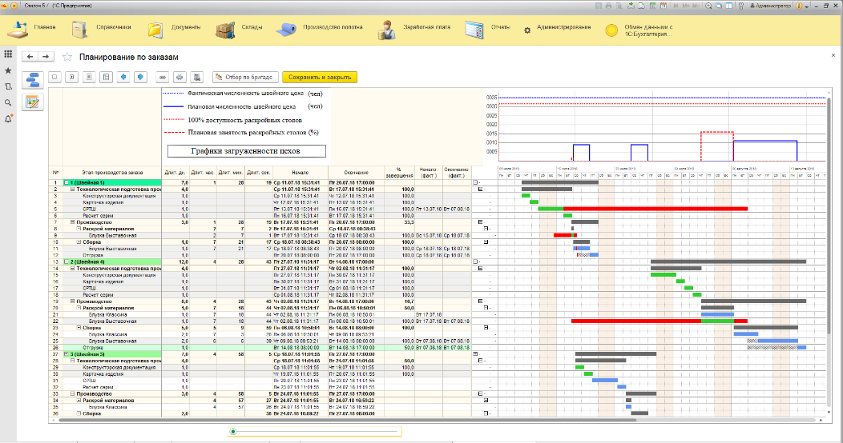
РЕШАЕМЫЕ ЗАДАЧИ
Управление продажами
Планирование производства
Технологическая подготовка производства
Управление изделиями и коллекциями
Расчет потребности ресурсов
Управление поставками
Складской учет
Организация потоков
Координация работы производства
Маркировка продукции
Расчет и начисление заработной платы
Расчет себестоимости
Аналитика
Внутренняя коммуникация сотрудников

Slide 7
Роль Производственной
Системы
Производственная
система «Стилон»
Снижение издержек
Снижение издержек
Вовремя принятые верные управленческие решения способны повлиять на снижение издержек, увеличение объёма выпуска и, как следствие, увеличение прибыли для компании.
Эффективное управление
Эффективное управление
Доступность данных, автоматизированный расчет сроков, ресурсов и экономических показателей позволяет увеличить как качество, так и скорость принятия управленческих решений, разработать верную стратегию и тактику развития.
Автоматизация
Автоматизация
Автоматизация хранения данных, передачи информации, а также разработанные алгоритмы выполнения расчетов, базирующиеся на логике производственной системы.
Производственная система
Это логика взаимодействия функций, материальных и информационных потоков. Система взаимосвязи данных, технологических и экономических факторов, с которыми сталкивается предприятие в процессе производства.

Slide 8

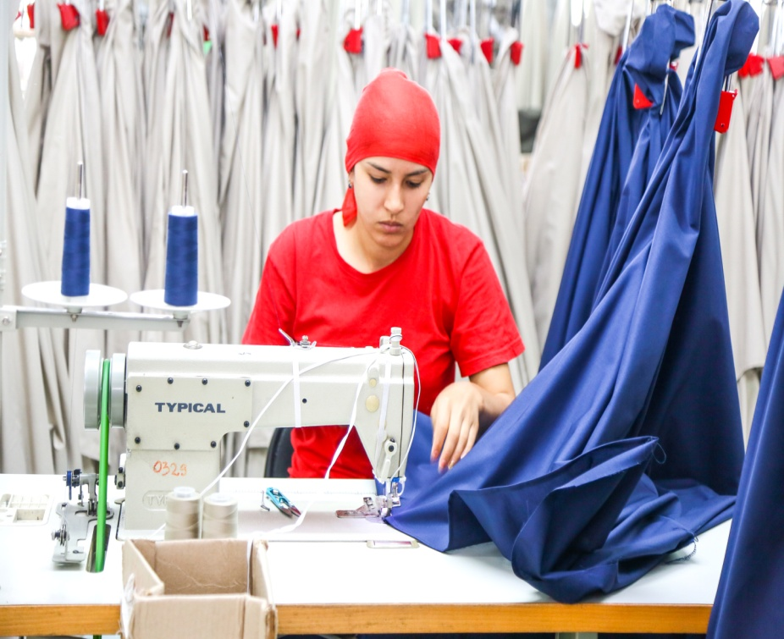

Что Приносит Стилон
Инструменты, правила, рамки и четкие задачи →
Порядок в организации
Учет, сопровождение процесса, управляемость и прозрачность →
Порядок в процессах
Расчеты, аналитика, контроль результатов →
Порядок в «кошельке»

Slide 9

Эффективность Использования Мощностей
Причины потерь
Инженерная подготовка
Отсутствие планирования мощностей
Отсутствие документации и проработки образцов
Инструктажи. Выяснения причин и проблем
Ожидание кроя, фурнитуры и полуфабриката. Путаница в поставках
Несбалансированные потоки и «Бутылочные горлышки»
Переделка брака, в том числе массового
И пр…
Потери
40-60%
АСУП Стилон:
Расчет
Планирование
Контроль
75-90%
В среднем по отрасли
При инженерной поддержке
Увеличение объёмов выпуска, при сохранении основных фондов и фиксированных издержек позволяет значительно увеличить рентабельность

Slide 10
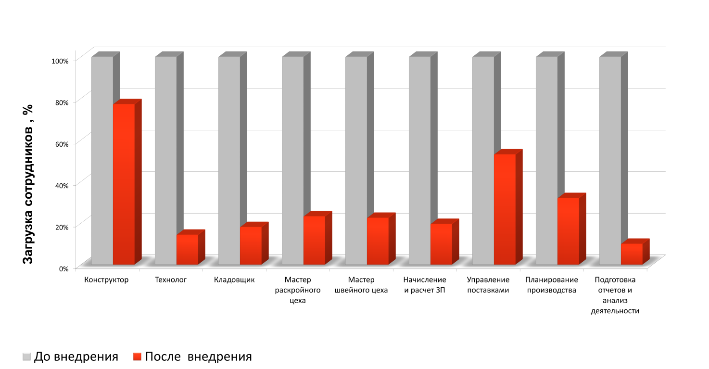
Увеличение эффективности Непроизводственного персонала
Относительная загрузка сотрудников
Снижение загрузки
От 20 до 80%
Внедрение системы «Стилон» и интегрированных в нее специализированных инструментов работы высвобождает рабочее время сотрудников, повышая эффективность использования непроизводственного персонала.
* - Оценка производится в рамках сравнения полного спектра задач управления, решаемых традиционными методами и с применением системы АСУП Стилон

Slide 11
Повышение Производительности.
Эффект внедрения.
Рост производительности труда наблюдается за счет:
Сбалансированности потоков
Сокращения микро-простоев на местах
Наличия рабочих инструкций
Обеспечения рабочих необходимыми материалами и комплектующими вовремя и в срок
Расчета межцеховых и межоперационных запасов полуфабриката
Контролем работы оборудования
Повышение производительности
4X
За счет эффективного управления и планирования ресурсов наблюдается реальный рост производительности от 1,5 до 4-х раз

Slide 12
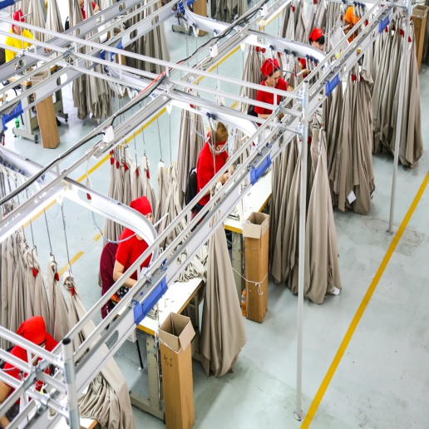



Отзывы клиентов
АТФ Групп. Казахстан
г. Шымкентz
НОРД Спецодежда.
г. Кострома
KISLIS. Екатеринбург
“ … Наша компания смогла нарастить объёмы производства в 4 раза без ущерба качеству готовой продукции, получить ясную картину движения сырья, материалов и готовой продукции вплоть до отгрузки покупателю … “
“ .. Удивительно, насколько все продуманно в АСУП «Стилон»..“
“ … Благодаря установленной программе, инженеры стали работать с удовольствием, у нас нет текучки кадров, стало меньше конфликтных ситуаций с рядовыми сотрудниками. ..“

Slide 13



Сложности Внедрения
Низкая платежеспособность предприятий при высоком спросе и готовности к автоматизации
Низкий уровень квалификации
или недостаток инженерного персонала
Отсутствие дисциплины для реализации внедрения

Slide 14
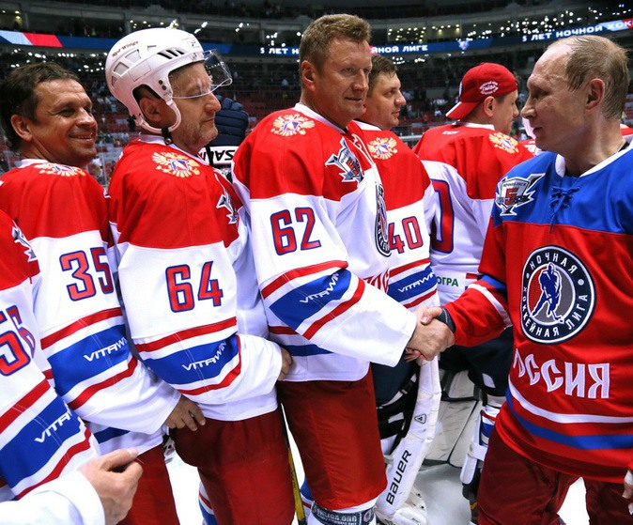
Декорирование и Персонализация
  Гибкие возможности персонализации изделий внутри производственных заказов.
Вышивка
Сублимация
Цифровая печать
Декорирование
И прочее…

Slide 15


Маркировка Продукции
Современные тенденции контроля за продукцией и законодательные инициативы требуют внедрение обязательной маркировки готовых изделий.
Управление и присвоение уникальных кодировок изделиям
Печать этикеток, паспортов, ярлыков из системы синхронно с выпуском изделий
Поддержка штрих-кодов, QR кодов, RFID и любой графической информации
Вывод размеров, правил по уходу, состава и др. информации об изделии
Функциональный и гибкий конструктор этикеток.

Slide 16



АСУП «СТИЛОН»
Технология RF-ID
Для инвентаризации и учета
Горизонты дальнейшей автоматизации
Применение технологии радиочастотной идентификации (RF-ID) позволяет значительно упростить и оптимизировать задачи учета, а также снизить риск хищений и недобросовестности.
В ПРОИЗВОДСТВЕ
В ТОРГОВЛЕ
Быстрый, точный и простой учет готовых изделий и полуфабриката, оснащенных RF-ID метками.
Оснащение изделий программируемыми метками для оптимизации задач торговли.

Slide 17
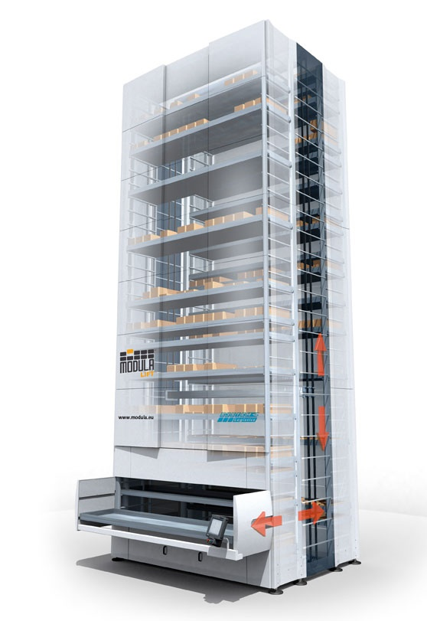

Автоматизированные Склады
Горизонты дальнейшей автоматизации
АСУП Стилон, как управляющее ПО для автоматизированных систем хранения
При интеграции автоматизированного комплекса хранения все необходимые позиции, зарезервированные под выдачу, сами приедут к месту изъятия.
Все управление производится через систему «Стилон».
ВЕРТИКАЛЬНЫЕ ЛИФТОВЫЕ СТЕЛЛАЖИ
Внедрение вертикальных лифтовых стеллажей позволяет сэкономить до 90% складских площадей и в 10 раз сократить время на поиск и доставку необходимых позиций.

Slide 18






Спасибо!
Свяжитесь c нами
E-mail
Сайт
stylon_comp@mail.ru
www.stylon.ru
Телефон
Адрес
Санкт-Петербург. Ул. Большая Зеленина д.6 кв.2
+7 904 615 95 30
+7 904 615 81 30

Slide 19





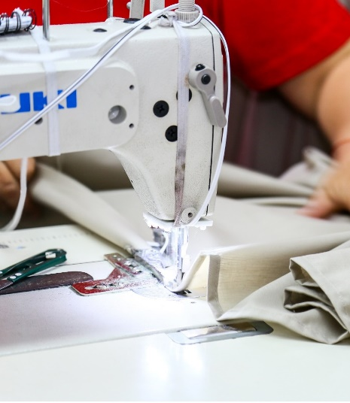
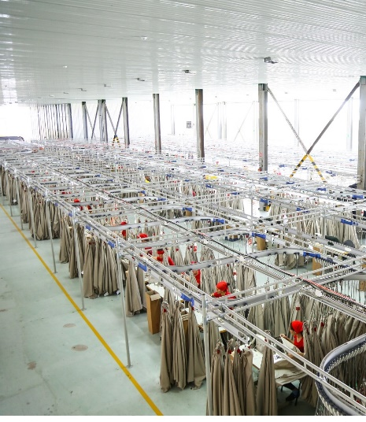
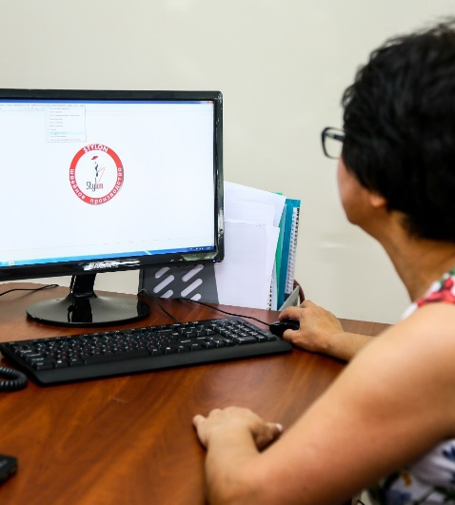

Планирование Ресурсов
Производства
Планирование поставок
Планирование мощностей
Расчет и подготовка потоков
Контроль себестоимости
Расчет необходимого количества сырья и материалов.
Оптимизация поставок. Контроль доставки
Планирование графика всех этапов производства. Расчет загрузки мощностей. Автоматический контроль прогресса выполнения каждого этапа
Эффективное распределение операций. Подготовка и расчет потоков
Расчет плановой и фактической себестоимости с контролем реального потребления ресурсов на каждом этапе производства по каждому изделию в каждом заказе.

Slide 20






АСУП «СТИЛОН»
Порядок в Учете
Материалов
Адресное порулонное хранение
Паспортизация и штрихкодирование
Учет на каждом производственном участке
Отчеты по складам
Простая и быстрая ревизия
Движения и превращения
происходят автоматически
Логика списания, превращения и постановки на учет «зашита» в систему и не требует усилий от персонала.

Slide 21
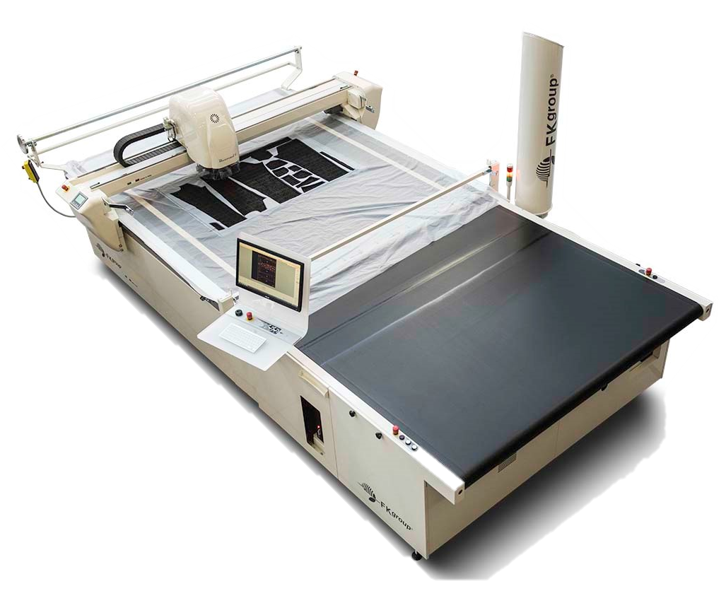

Увеличение Эффективности
Раскройного цеха
Оптимальное комбинирование размеро -ростов и изделий при раскрое обеспечивает снижение трудозатрат и увеличение эффективности работы раскройного цеха.
Встроенные инструменты позволяют добиться оптимального комбинирования размеро-ростов и изделий при раскрое для минимизации количества и максимизации высоты настилов.
Мобильные терминалы и оперативность сбора данных
Координация работы бригад раскройщиков осуществляется при помощи мобильных терминалов.
Информация, полученная «с раскройного стола» через терминал, доступна в системе и используется для учета эффективности раскроя, уточнения оперативной нормы потребления материала, учета брака и недопоставки в реальном времени.

Slide 22

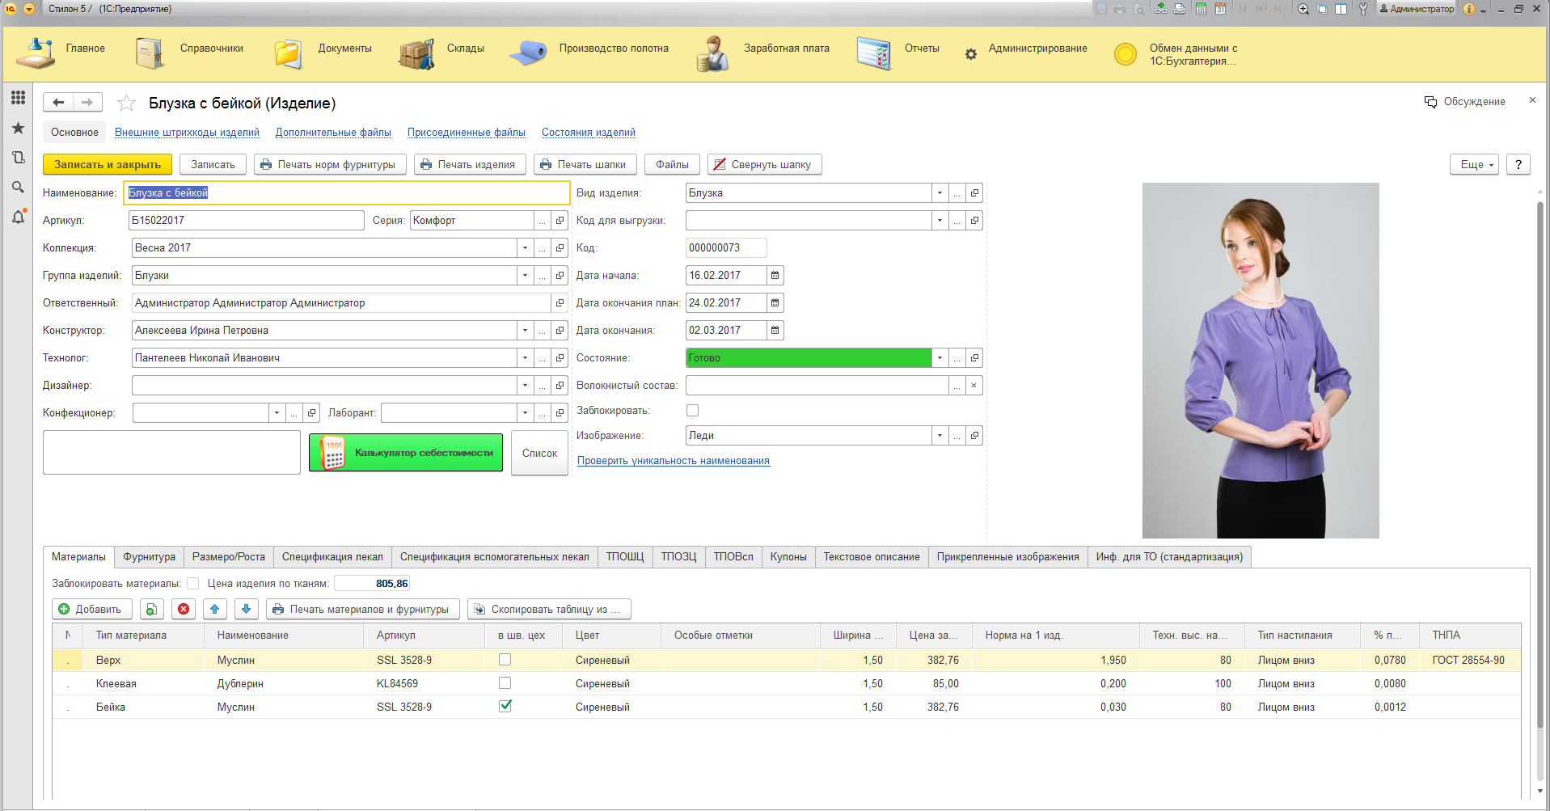
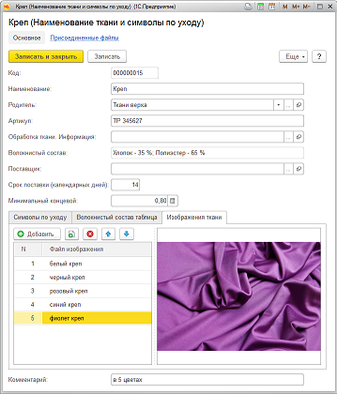
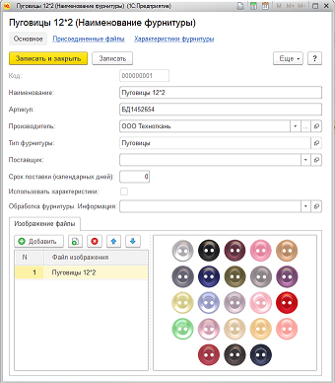
Справочная Информация
12 СПРАВОЧНЫХ ПОДСИСТЕМ
>100 РАЗЛИЧНЫХ СПРАВОЧНИКОВ
База данных технологически неделимых операций
База данных материалов и фурнитуры
База данных изделий
Общефабричная информация
Структура складов и производственных участков
Информация о сотрудниках и бригадах
Информация об используемом оборудовании и приспособлениях
И многое другое…

Slide 23

Подготовка и Управление
Технологической документацией
НОРМИРОВАНИЕ И ЗАДАНИЕ СПЕЦИФИКАЦИЙ В КАРТОЧКЕ
Нормирование материалов
Размерная шкала
Технологическая последовательность обработки
Техническое описание
Спецификации сырья и лекал
Модификации изделий
Изображения, эскизы
Настраиваемые права доступа и контроль изменений
Прикрепление рабочих файлов
Возможность создания копированием

Slide 24
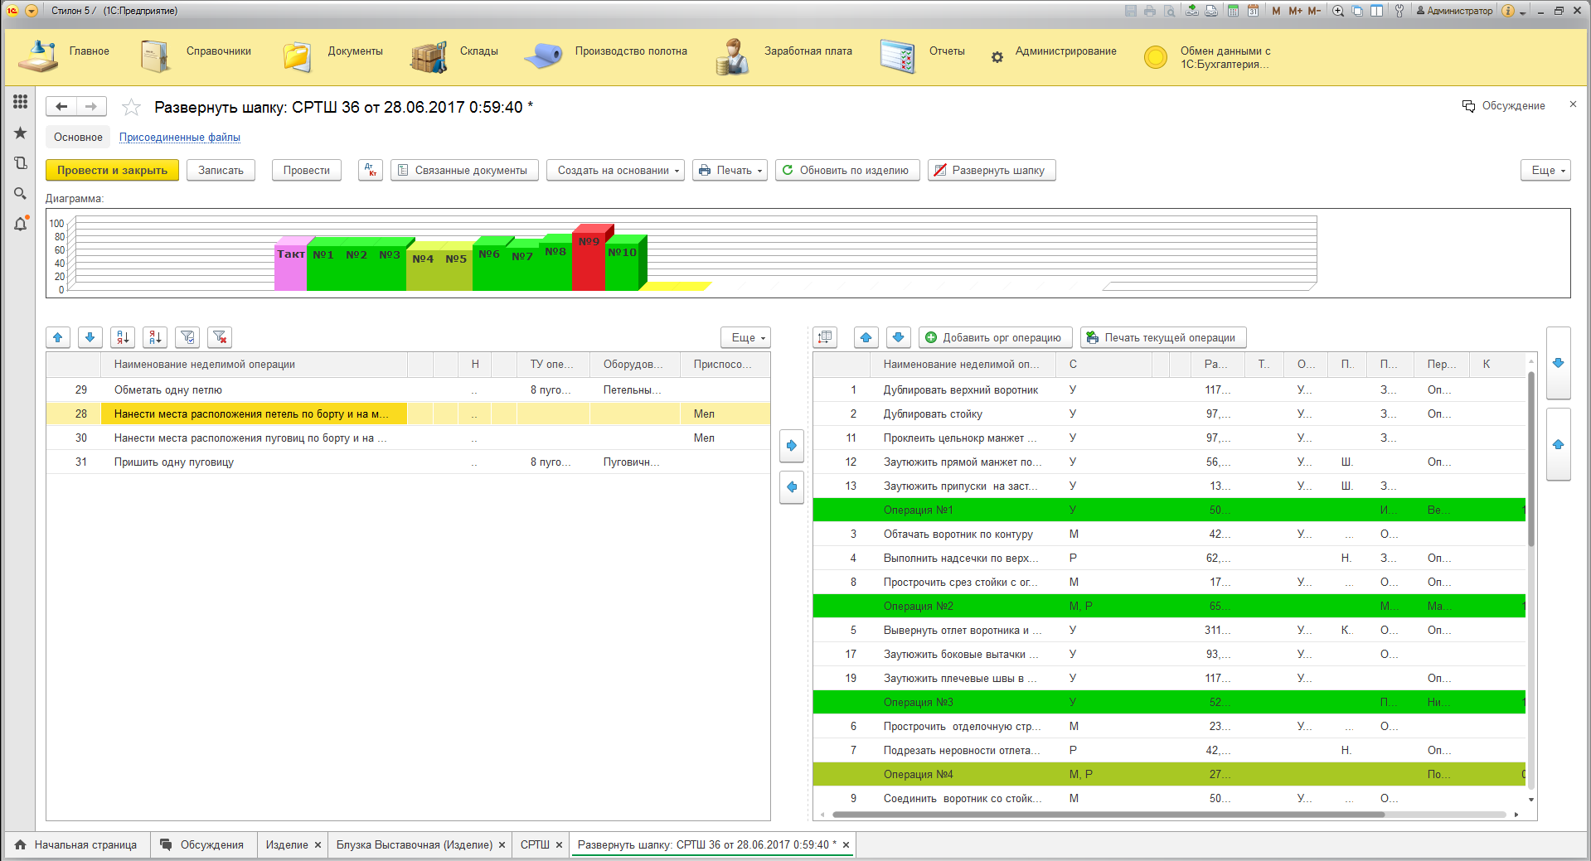
Организация Ритмичного Потока
СХЕМА РАЗДЕЛЕНИЯ ТРУДА
Инструменты распределения работ
Наглядная цветовая дифференциация неритмичных операций
Автоматическое формирование и печать операционных карт на рабочие места
Формирование документов для запуска
Построение монтажного графика
Основа для оперативного начисления заработной платы

Slide 25

Планирование и Мониторинг работы
ИНТЕРАКТИВНОЕ ПЛАНИРОВАНИЕ И КОНТРОЛЬ НА ОСНОВЕ ДИАГРАММ ГАНТА
Автоматическое определение длительности основных этапов производства и построение производственного плана
Автоматический мониторинг результатов (Опоздание, опережение, прогресс выполнения) и отображение на диаграмме производственного плана
Расчет общей загрузки производственных мощностей
Интерактивные корректировки с контролем всех параметров

Slide 26
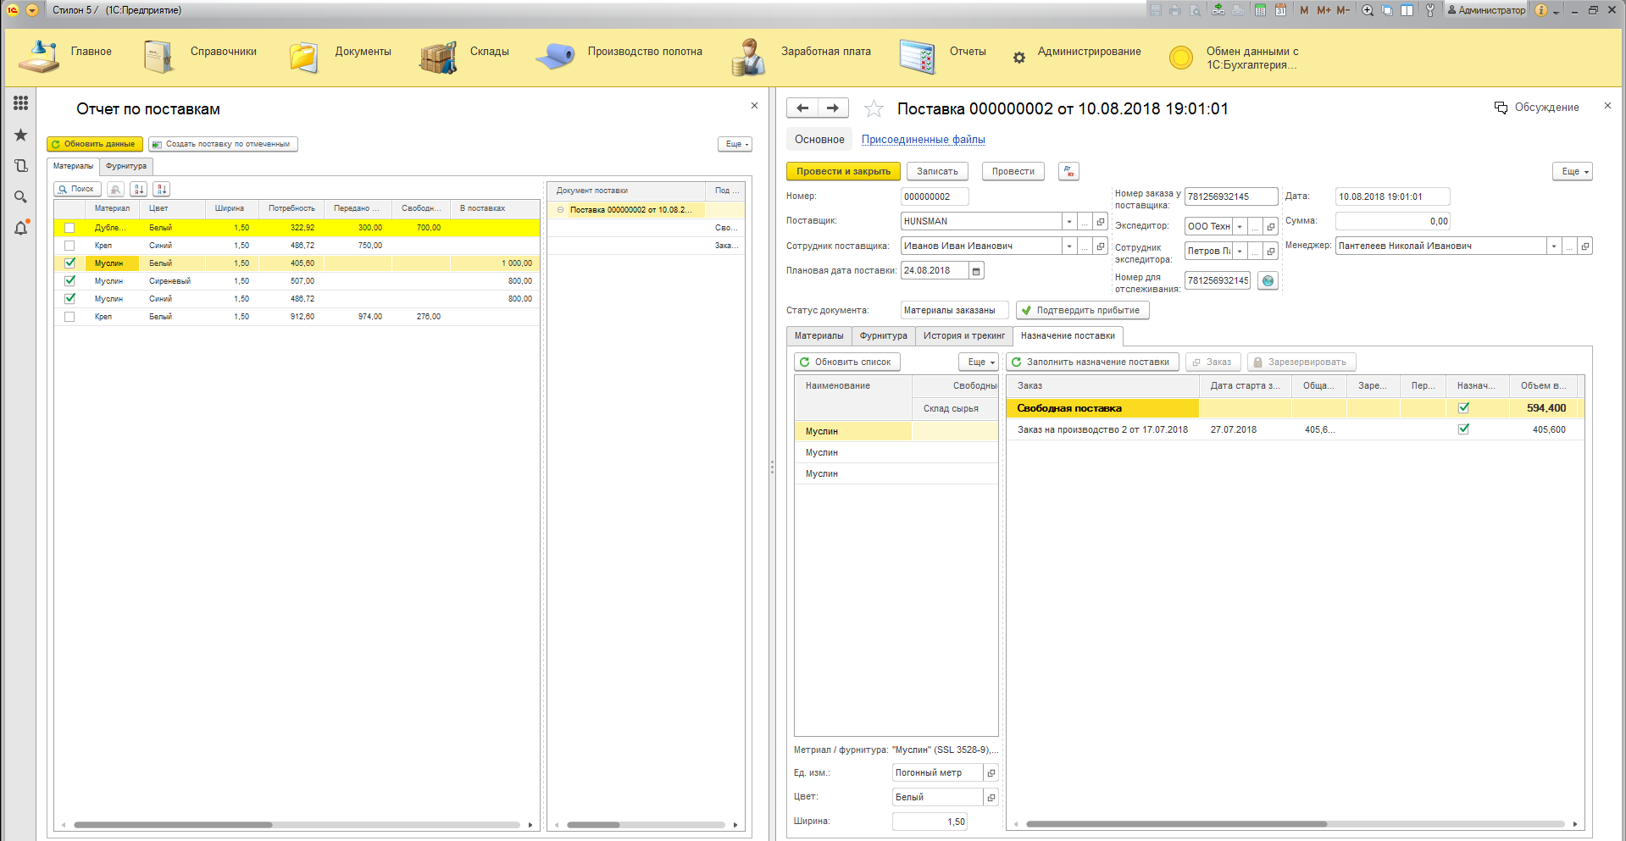
Логистика материалов и
Управление поставками
ПЛАНИРОВАНИЕ ПОСТАВОК МАТЕРИАЛОВ
Расчет общей потребности материалов
Контроль остатков на складах и производственных участках
Планирование и отслеживание поставок
Учет материалов в поставках и ожидаемого срока поставки при создании производственного плана

Slide 27
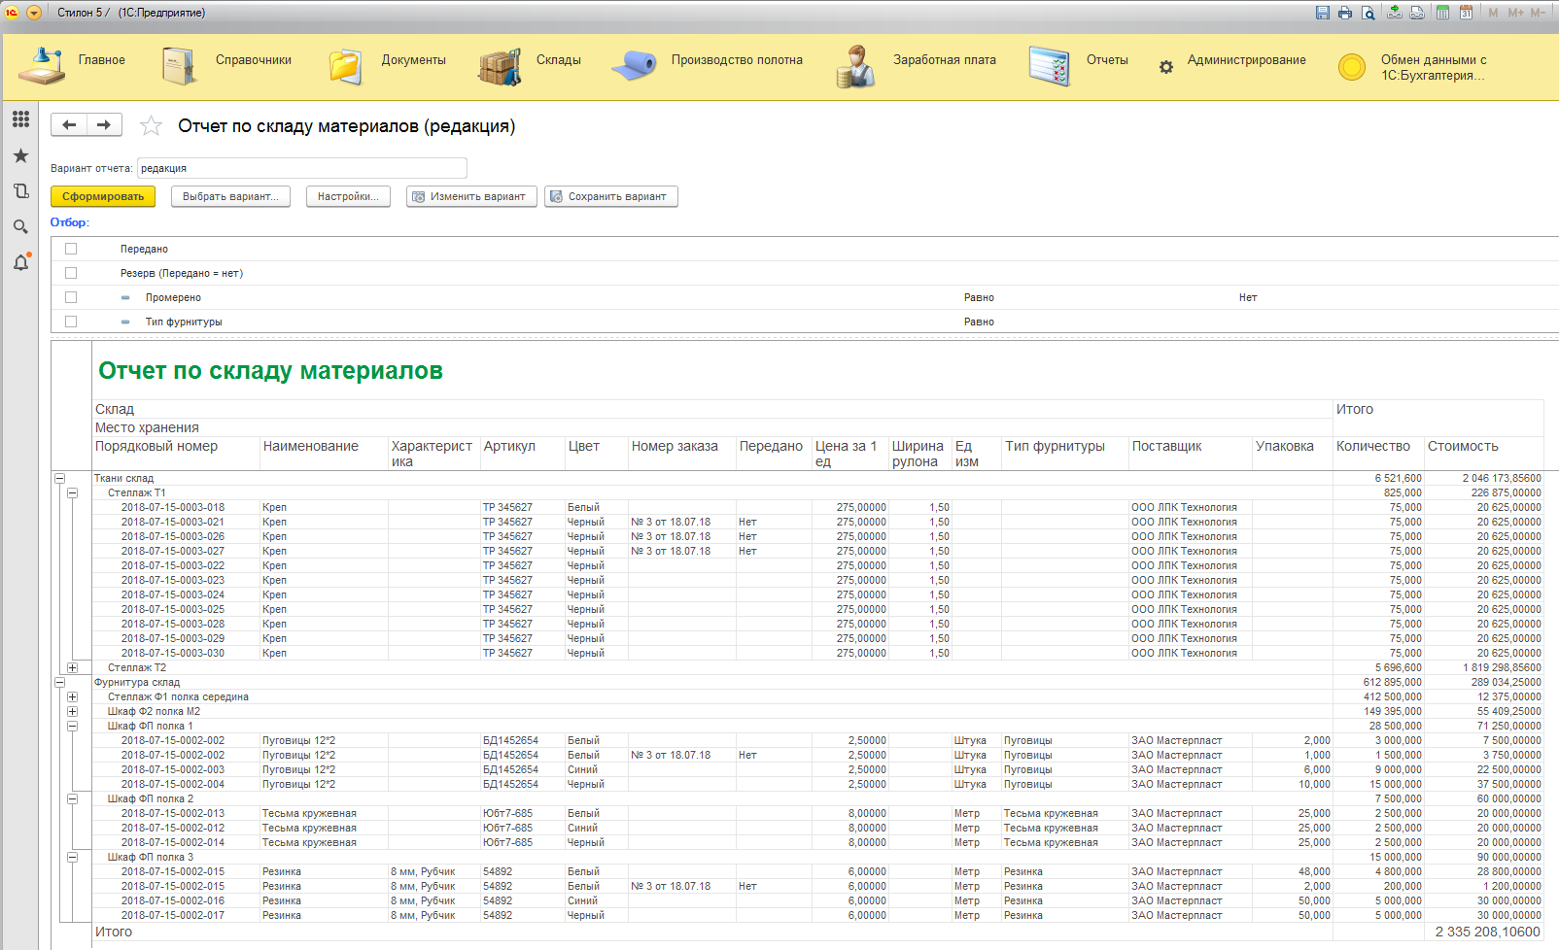
Складской Учет
УЧЕТ МАТЕРИАЛОВ И ФУРНИТУРЫ
Адресный порулонный учет
Штрихкодирование ткани, фурнитуры, мест хранения
Учет на каждом производственном участке
Отчеты по складам
Простая и быстрая ревизия

Slide 28
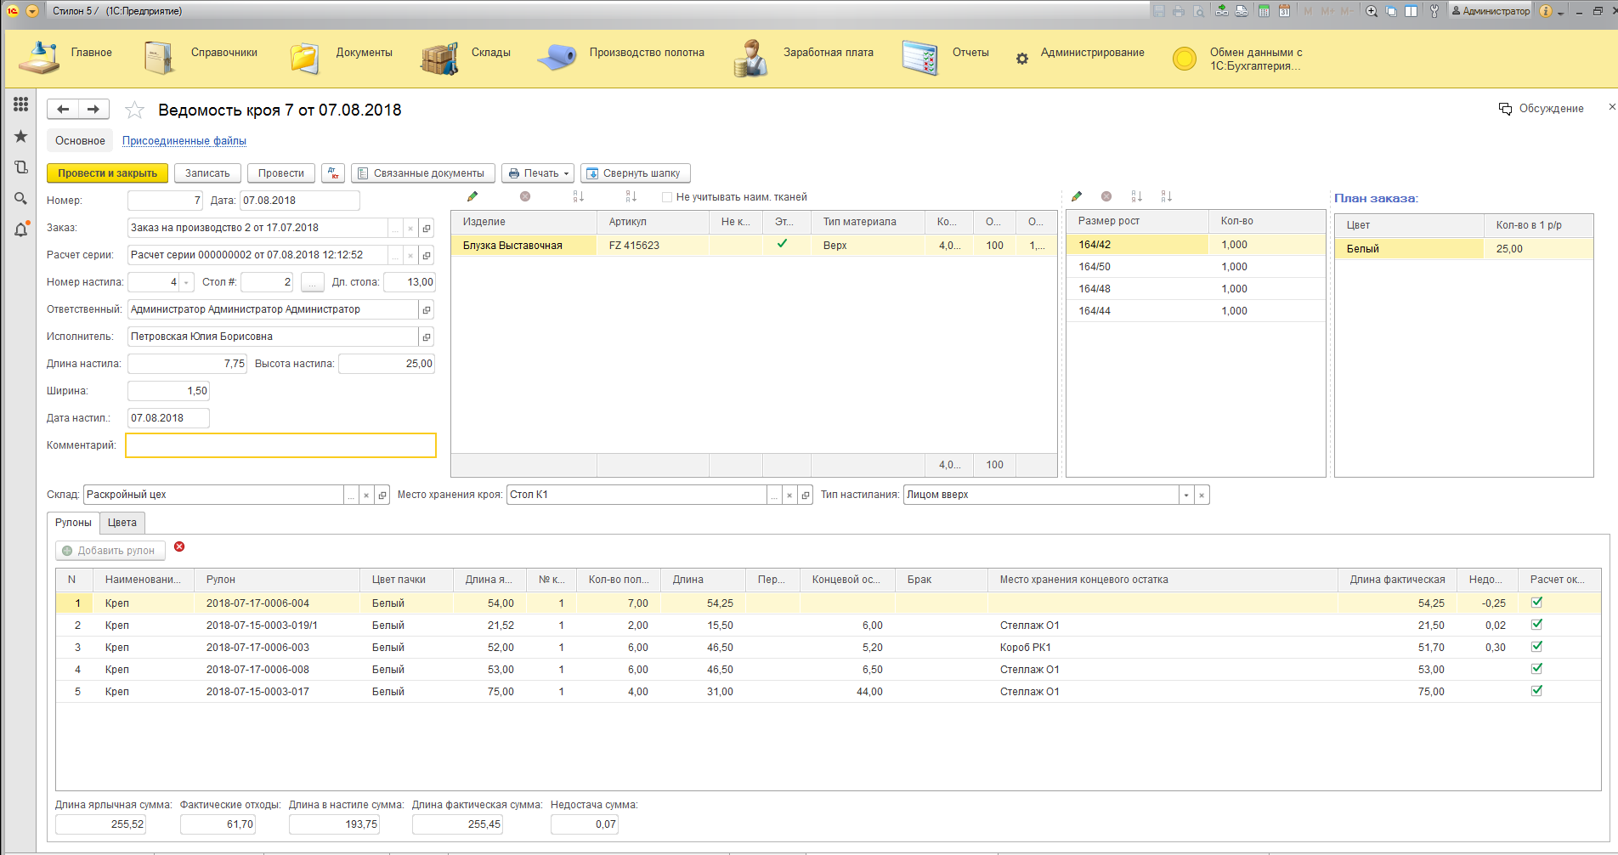
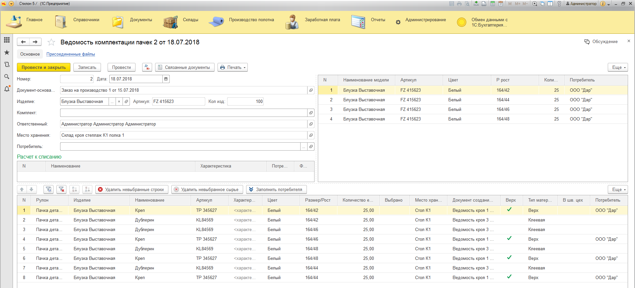
Движение и превращение
сырья и полуфабрикатов
ПОРЯДОК В «1 КЛИК»
Автоматизированные алгоритмы движения и превращения для всех типичных процессов
Многовариантная модель движений и превращений, разработанная специально для швейного и трикотажного производства
Фиксирование факта прохождения производственного этапа в несколько кликов
Легкая координация через отчеты

Slide 29
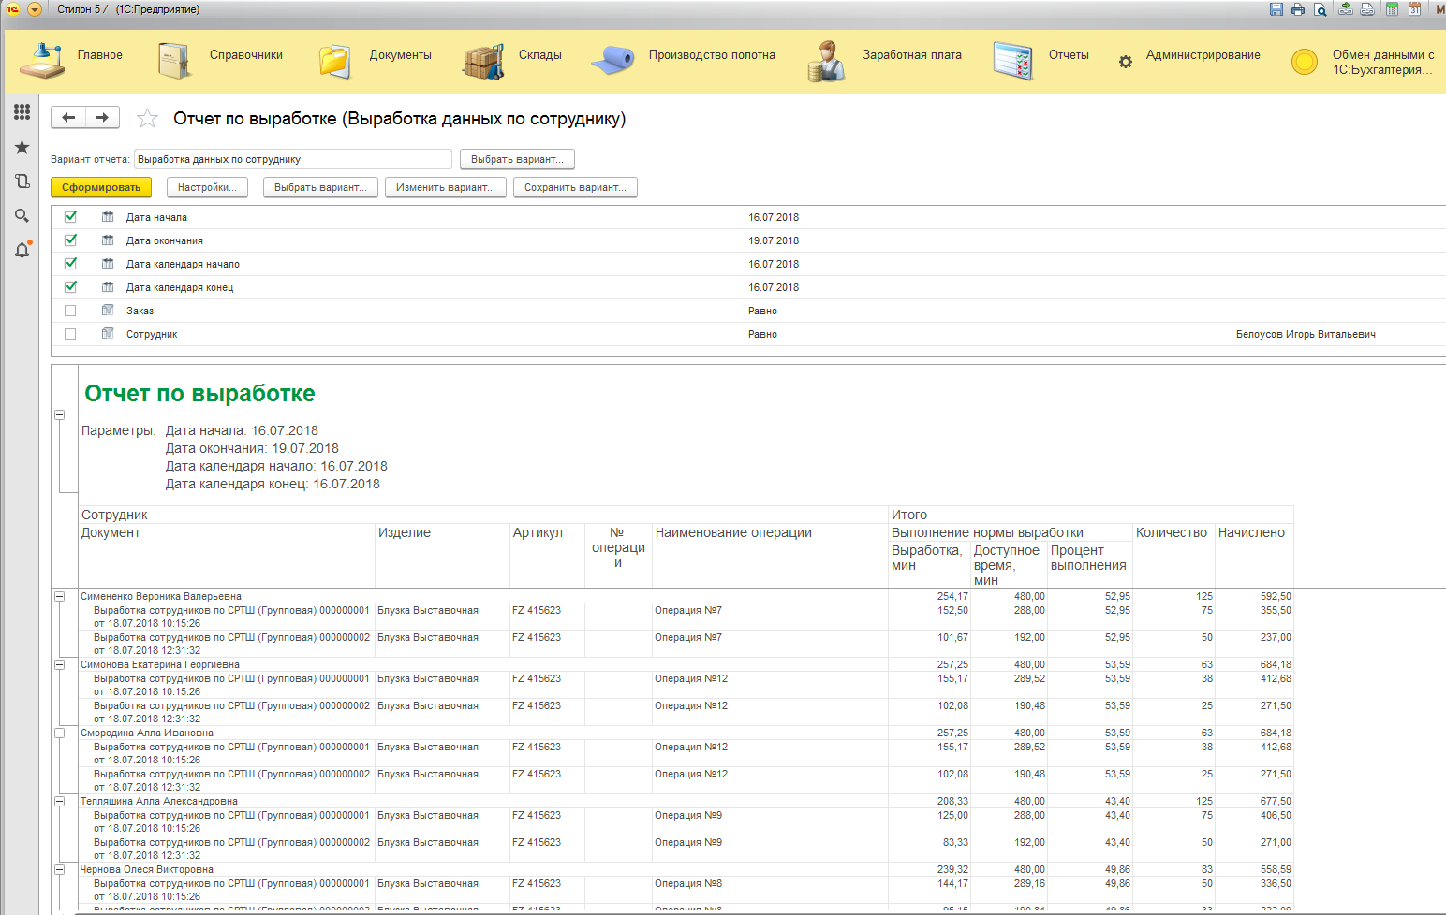
Расчет и начисление
Заработной платы
ПРОСТОЕ И БЫСТРОЕ
НАЧИСЛЕНИЕ ЗАРПЛАТЫ
Гибкие и эффективные механизмы начисления
Детальные отчеты по начислениям
Контроль начислений по переданному крою
(невозможно начислить больше, чем возможно выполнить, и невозможно «забыть» начислить заработную плату)
Контроль выполнения нормы выработки по каждому сотруднику

Slide 30
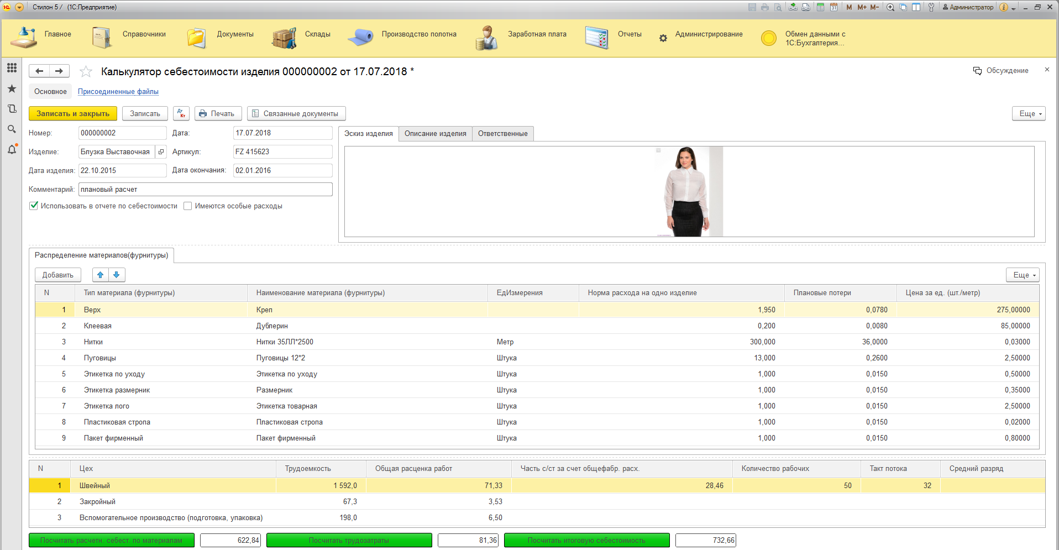
Расчет и контроль
Себестоимости изделий
ТОЧНЫЙ И СВОЕВРЕМЕННЫЙ КОНТРОЛЬ СЕБЕСТОИМОСТИ
Расчет предварительной и плановой себестоимости
Автоматический расчет фактической себестоимости на основе информации, полученной с ключевых точек процесса
Наглядный и удобный отчет по себестоимости, позволяющий оценить фактическую экономию/перерасход относительно планового значения по основным статьям затрат

Slide 31
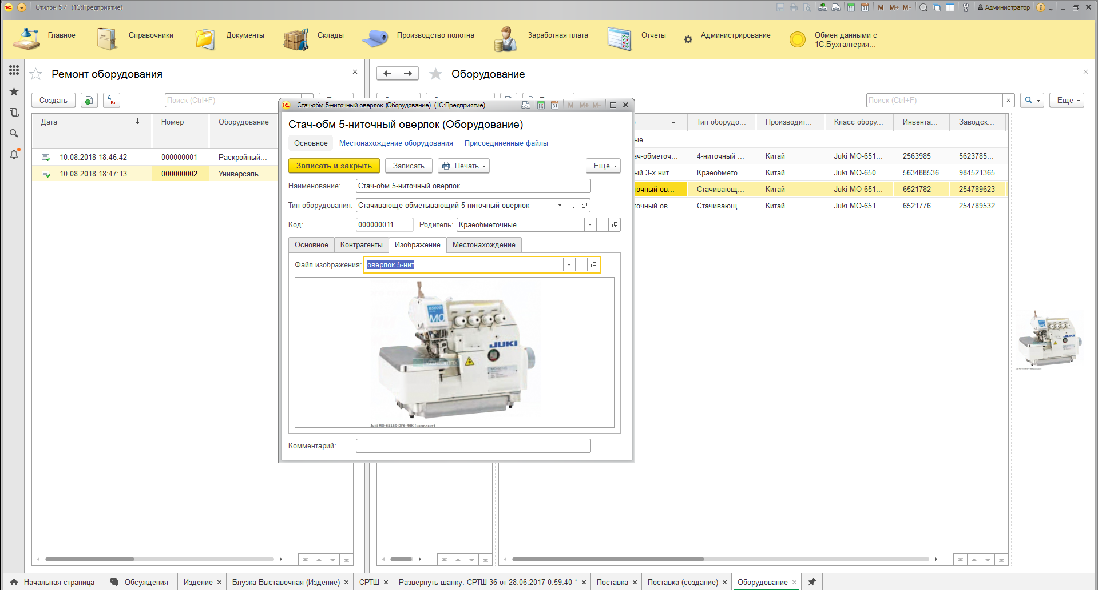
Учет оборудования и
Техническое обслуживание
ТЕХНИЧЕСКОЕ ОБСЛУЖИВАНИЕ И РЕМОНТ
Адресный учет всех единиц оборудования, инструмента, оснастки и приспособлений
История проведения ремонтных работ и планового обслуживания
Контроль простоев и определение эффективности работы по каждой единице оборудования
Наглядные отчеты

Slide 32
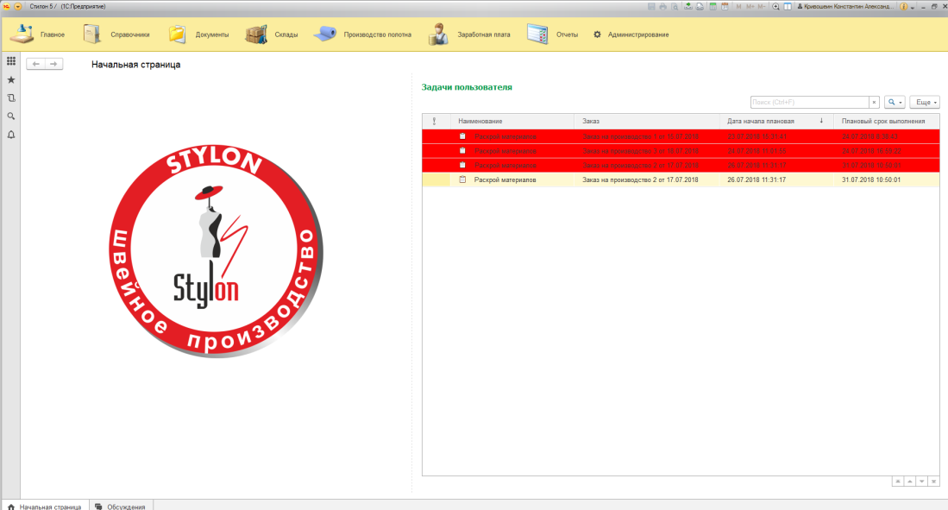
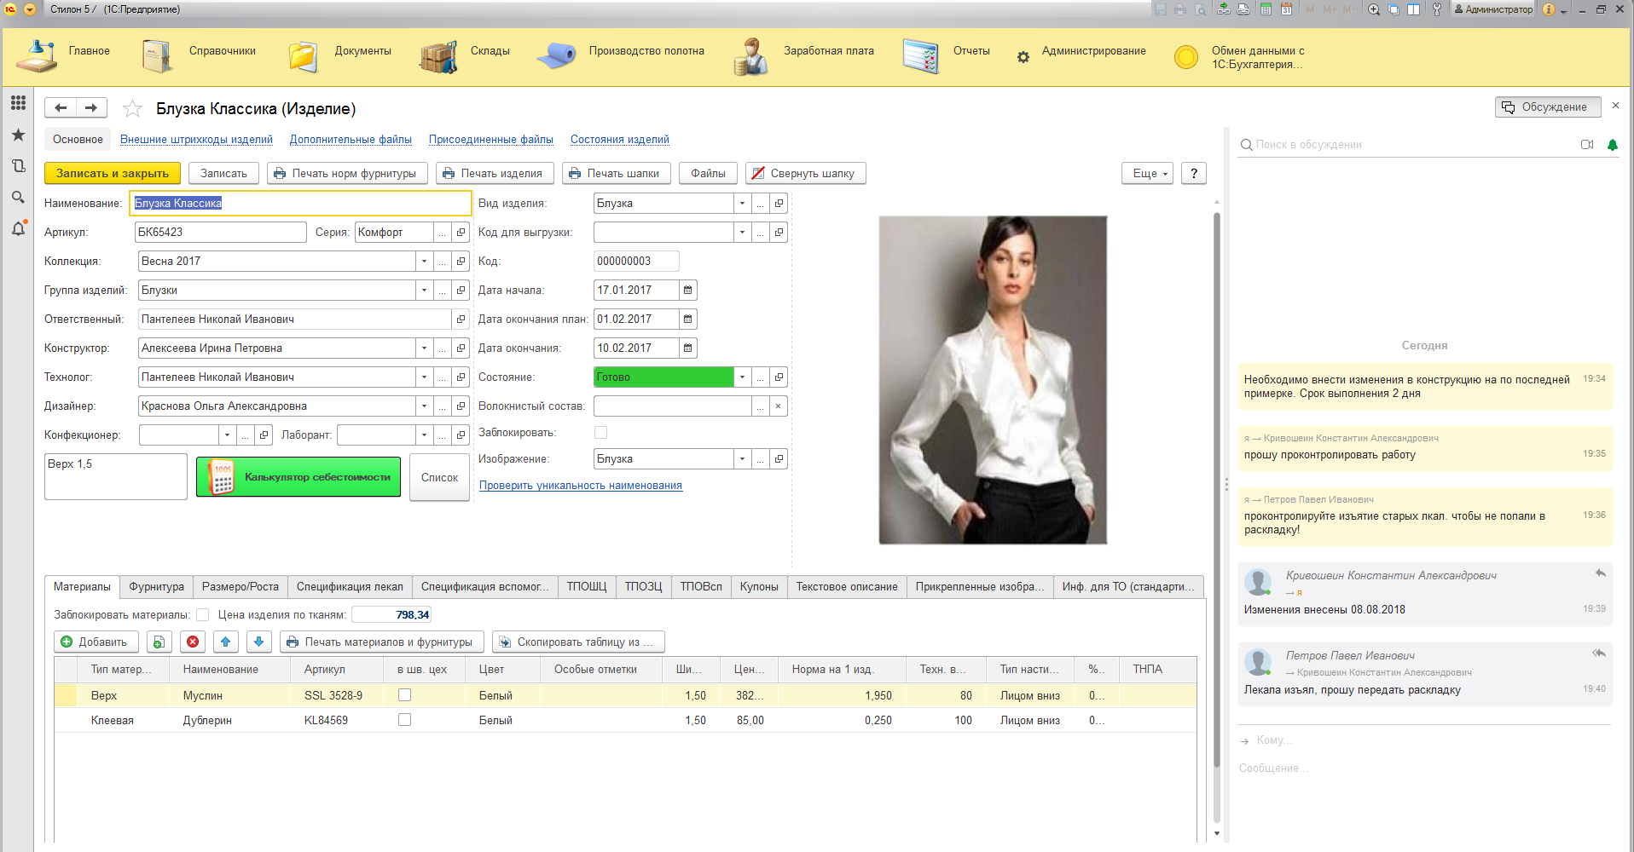
Внутренняя коммуникация
Сотрудников
СРЕДСТВА КОММУНИКАЦИИ
Чаты и беседы
Оповещения пользователей
Голосовая и видеосвязь
Календарь задач
Диспетчер задач пользователей
Доска срочных задач на рабочем столе каждого пользователя

Slide 33
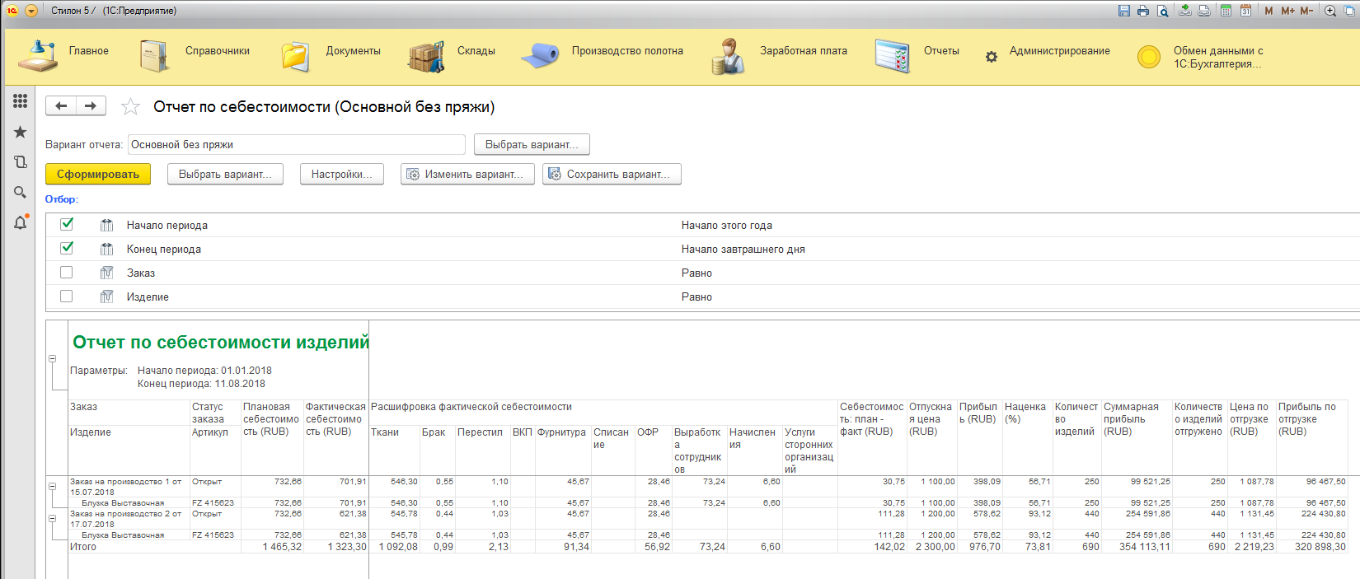
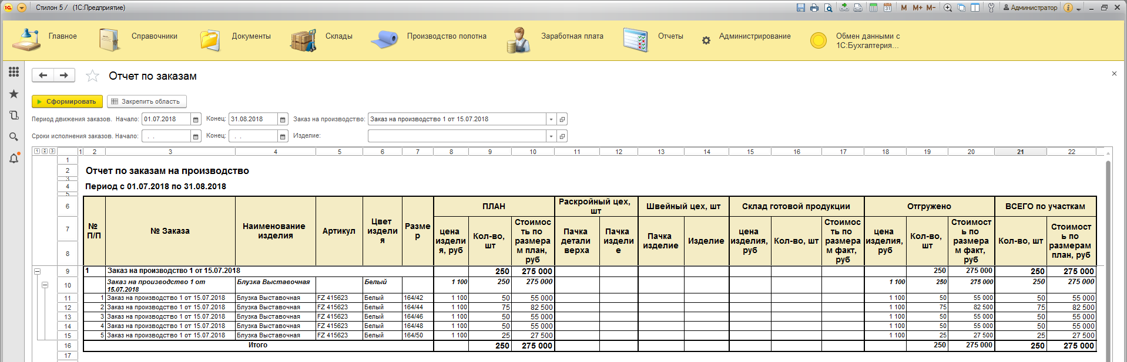
Аналитические Отчеты
НУЖНАЯ ИНФОРМАЦИЯ ВСЕГДА «ПОД РУКОЙ»
Более 30 отчетов по различным срезам информации
Мгновенное формирование отчетов
Возможность самостоятельной настройки и формирования отчетов под задачи клиента
Актуальность и прозрачность информации

Slide 34
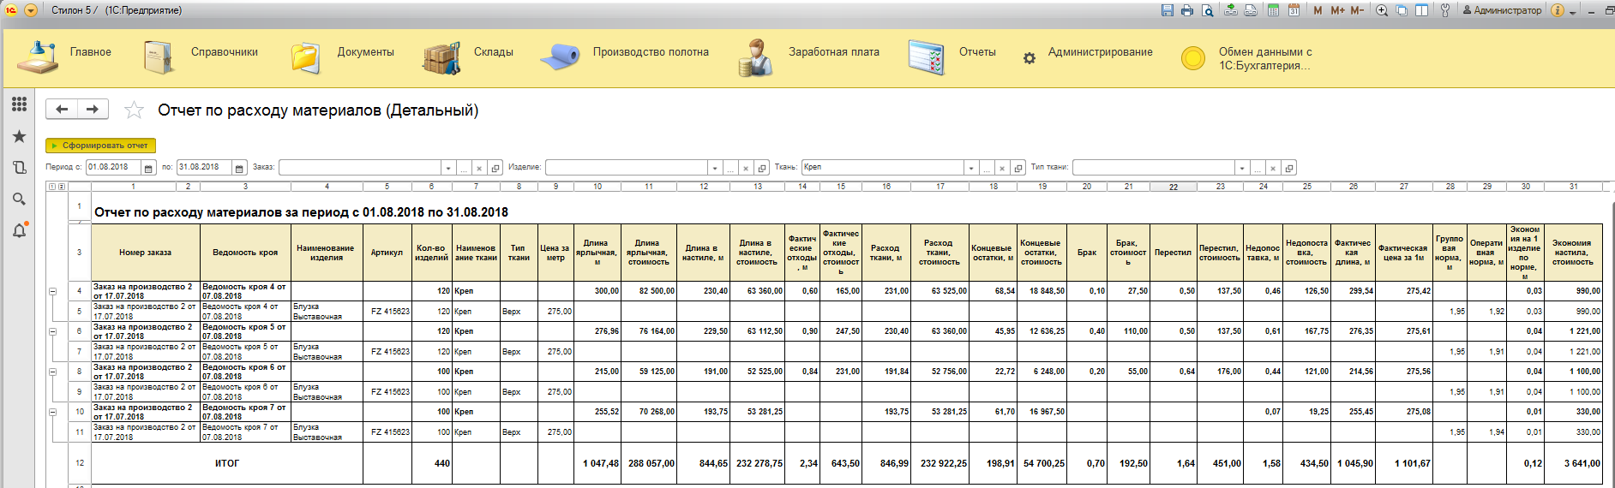
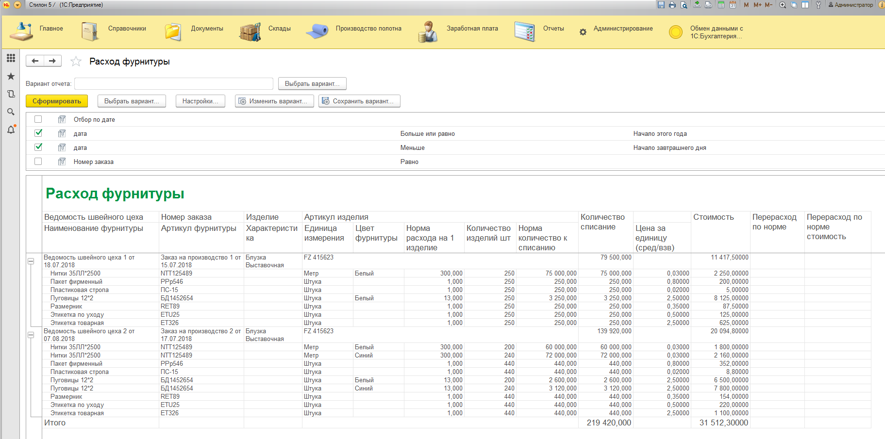
Контроль расхода Материалов
УЧЕТ РАСХОДА ТКАНИ
Контроль недопоставки материала
Контроль брака и перестила
Пересчет фактической цены на основании выявленных недопоставок и использование уточненной цены в расчете фактической себестоимости
УЧЕТ РАСХОДА ФУРНИТУРЫ
Учет расхода фурнитуры в производственных заказах, выявление недосписания и перерасхода фурнитуры
Выявление несоответствия расхода фурнитуры техническому описанию изделий, анализ оперативных замен фурнитуры

Slide 35
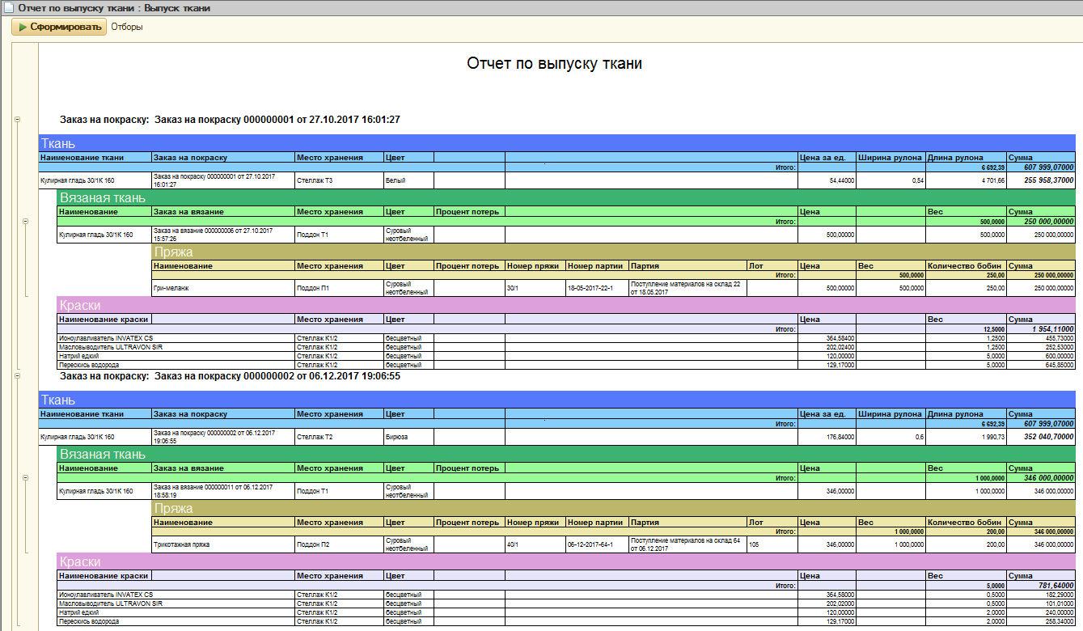
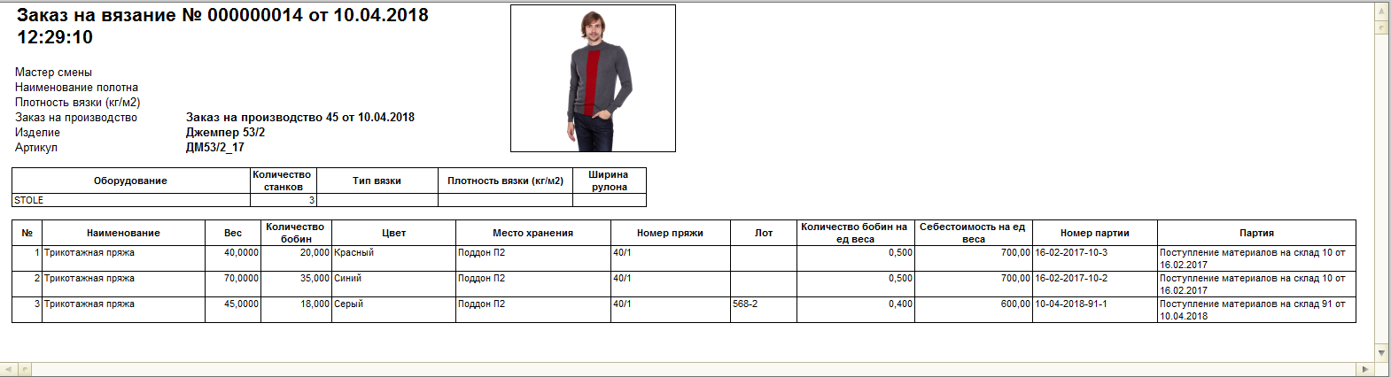
Изготовление ткани и
Вязание деталей
ТРИКОТАЖНОЕ ПРОИЗВОДСТВО
Весь цикл производства полотна
Вязание купонов
Детальный учет сырья
Химическая обработка и крашение ткани с учетом рецептур и химикатов

Slide 36
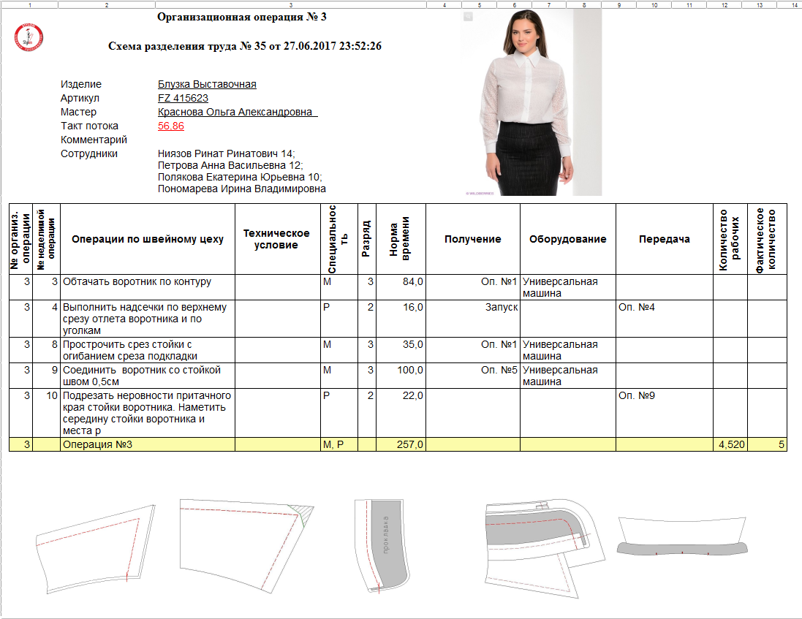
Повышение Производительности труда
СРЕДСТВА ПОВЫШЕНИЯ ПРОИЗВОДИТЕЛЬНОСТИ
Ритмичная загрузка производства за счет сбалансированной схемы разделения труда
Минимизация потерь времени на запуск нового изделия и инструктаж за счет автоматического формирования операционных карт на рабочие места с описанием и схемами выполнения операций
Сокращение потерь времени на контроль выполненной работы

Slide 37
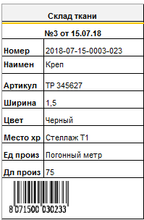
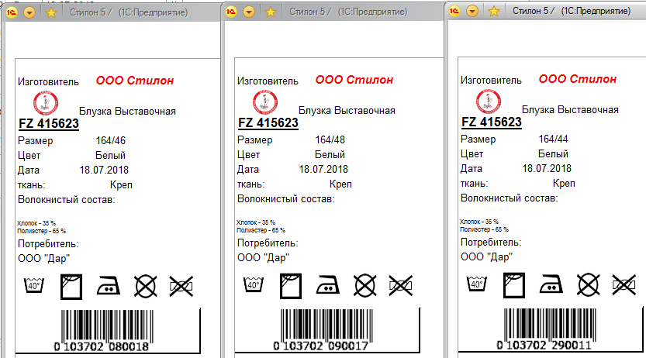
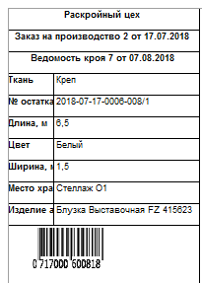
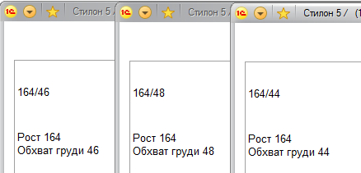
Система печати этикеток и паспортов.
Маркировка изделий.
МАРКИРУЙТЕ ВСЕ! ОТ ПУГОВИЦЫ ДО УПАКОВКИ ИЗДЕЛИЙ
Конструктор для создания шаблонов этикеток
Система автоматически подтягивает нужную информацию для каждого изделия в соответствующие поля на этикетке
Возможность печати штрих-кодов, логотипов, символов по уходу и множества другой необходимой информации
Печать этикеток, паспортов, вшивных ярлыков и пр.
Печать паспортов рулонов и концевых остатков

Slide 38
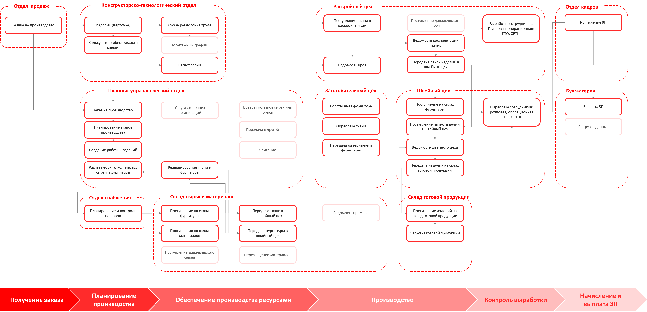
Схема Документооборота

Slide 39

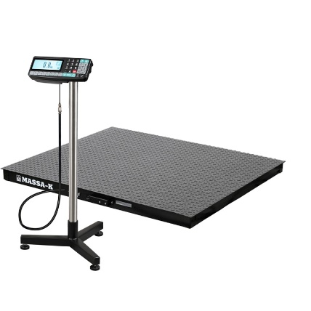
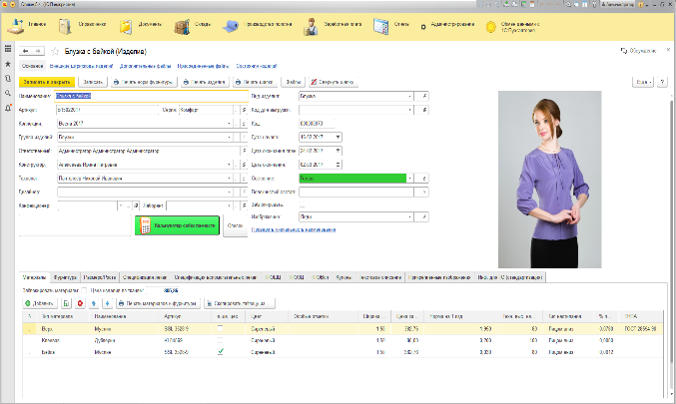

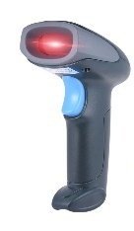
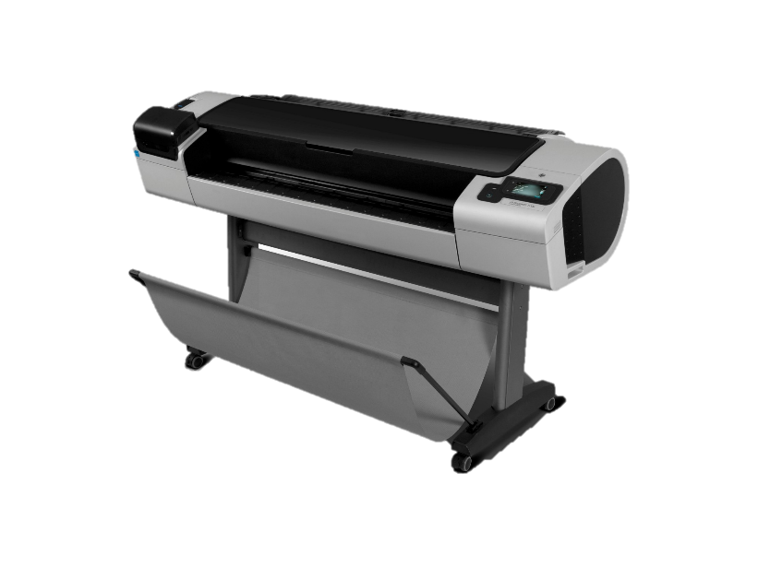
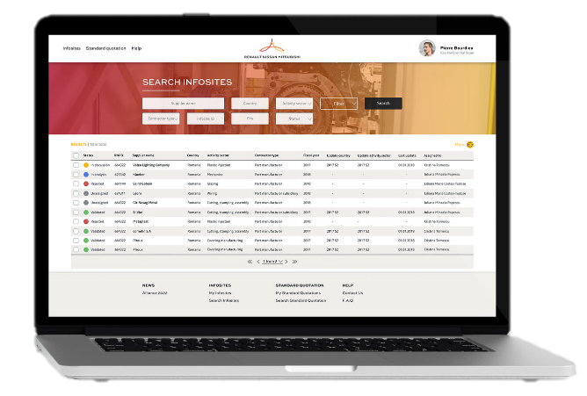

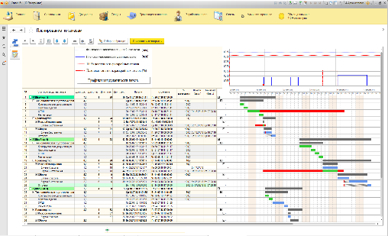
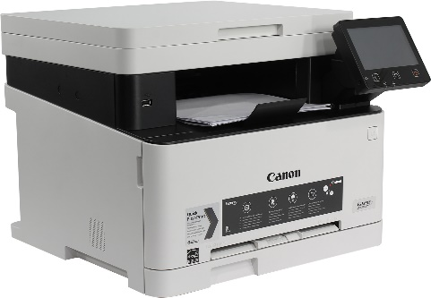

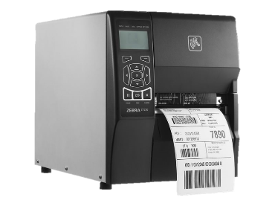
АСУП «СТИЛОН»
Взаимодействие с Периферийным
Оборудованием

Slide 40







Обмен данными с
Другими системами
СРЕДСТВА ПЛАТФОРМЫ ПО ОБМЕНУ ДАННЫМИ
Планы обмена. Инструмент платформы 1С
Средства XML сериализации
Средства чтения/записи XML-документов
Выгрузка данных для торговых площадок и других программ

Slide 41



Наши Продукты
Наши специалисты расскажут Вам обо всех вариантах сотрудничества
Версия 5.0
Учебная версия
Версия 4.9
Консалтинг
Для крупных и средних предприятий, испытывающих потребность наладить и внедрить эффективную систему планирования
Для профильных учебных заведений
Облегченная бюджетная версия системы отлично подойдет для средних и небольших предприятий
Наши специалисты могут оказать вам консалтинговые услуги по любому вопросу
ВЫБРАТЬ
ВЫБРАТЬ
ВЫБРАТЬ
ВЫБРАТЬ

Slide 42







Функциональные Возможности
Координация работы
Аналитика
Планирование
Зарплата
Технология
Производство
Логистика
Складской учет

Slide 43
Комплексная Взаимосвязь
Информации
Информация вносится единожды в месте возникновения
Необходимая информация доступна в любой момент
Информация передается от этапа к этапу без участия пользователей
Система обеспечивает глубокую детализацию и полноту данных
Сотрудники не тратят время на запросы, ожидание, интерпретацию и обработку требуемых данных

